Slide 1
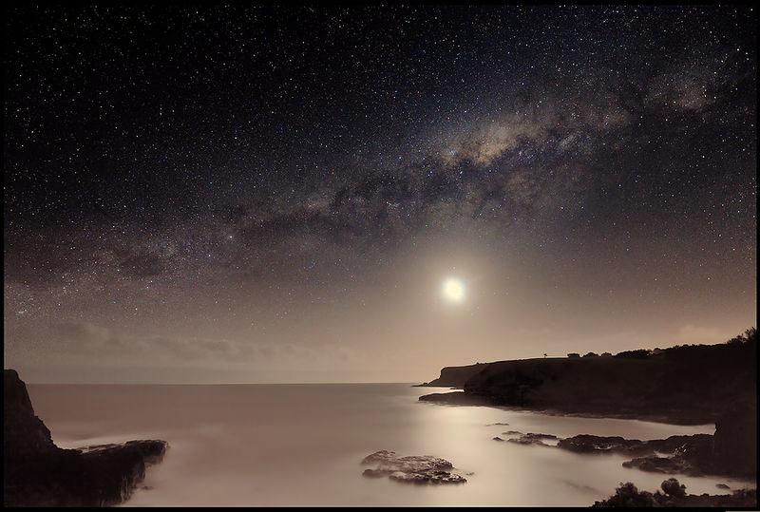
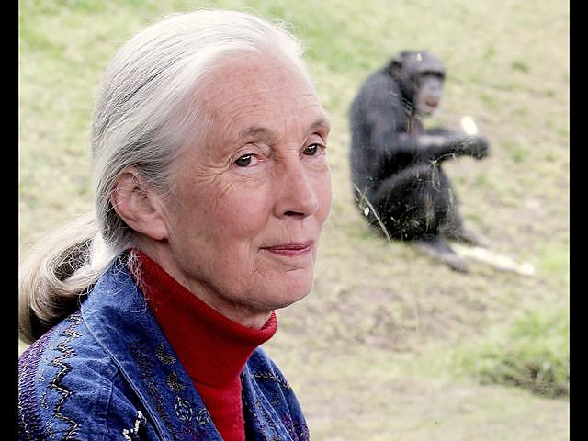
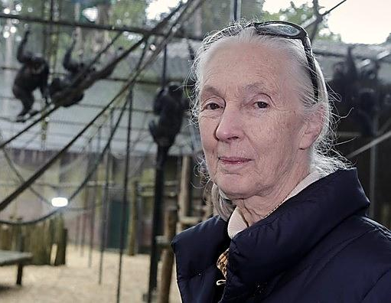
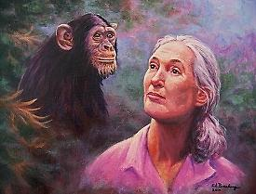
Джейн Гудолл
и дикие шимпанзе

Slide 2
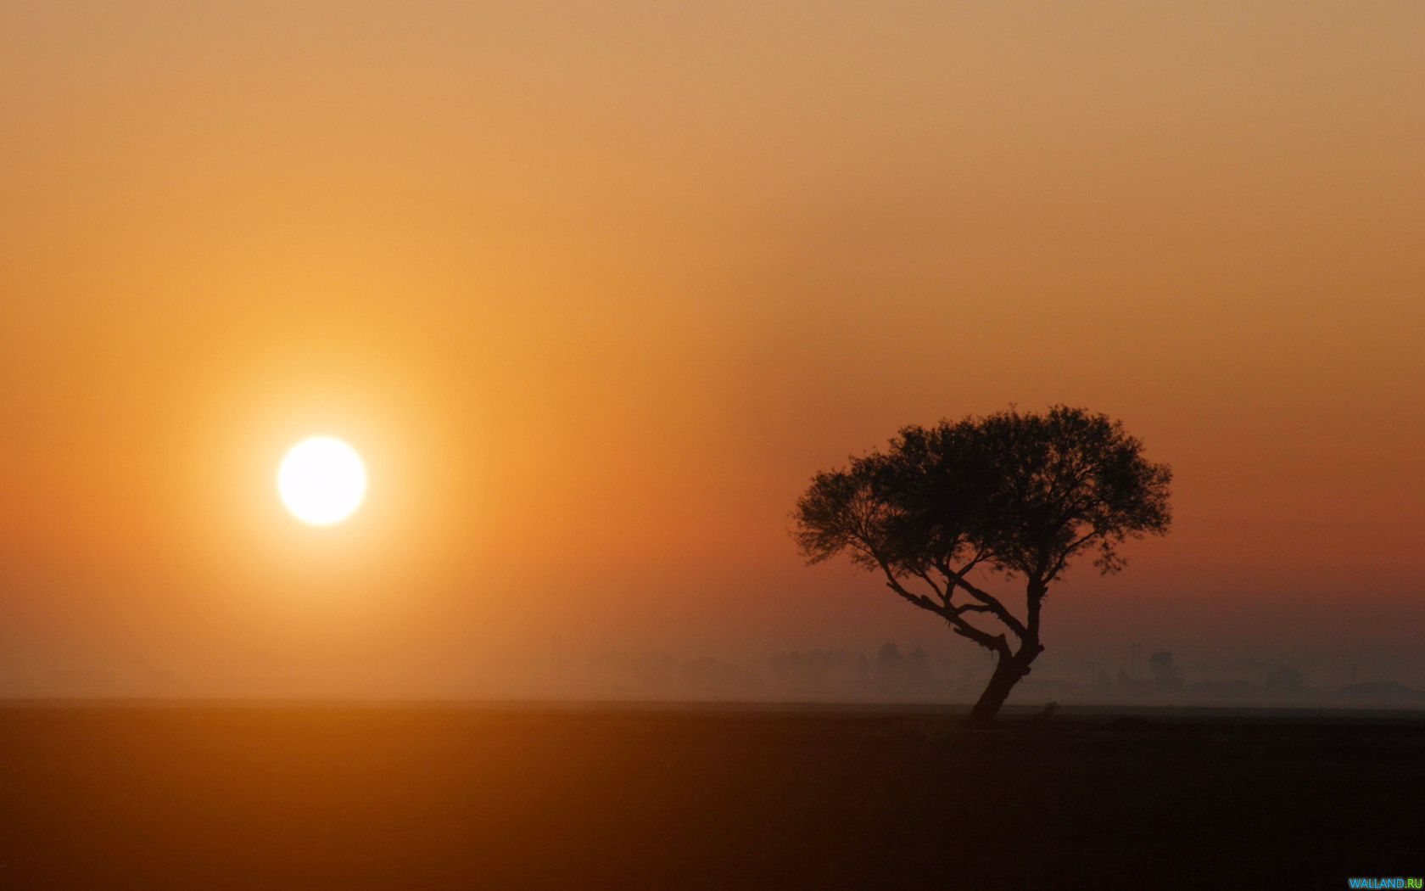
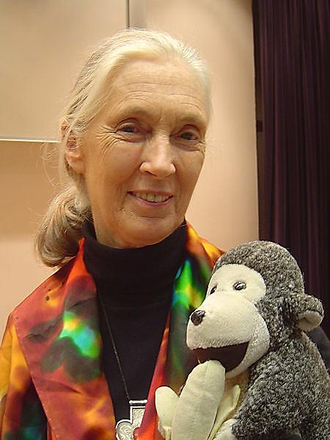
Джейн
Гудолл

Slide 3
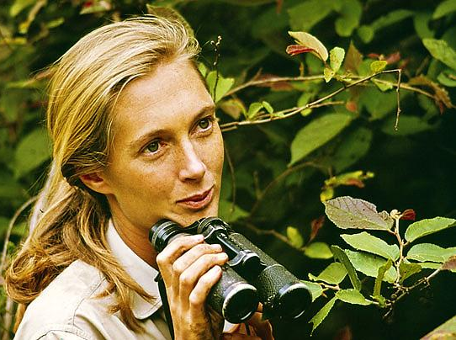

Slide 4
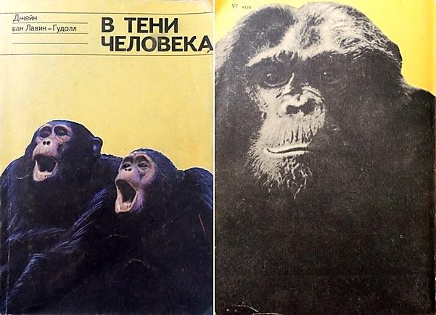

Slide 5
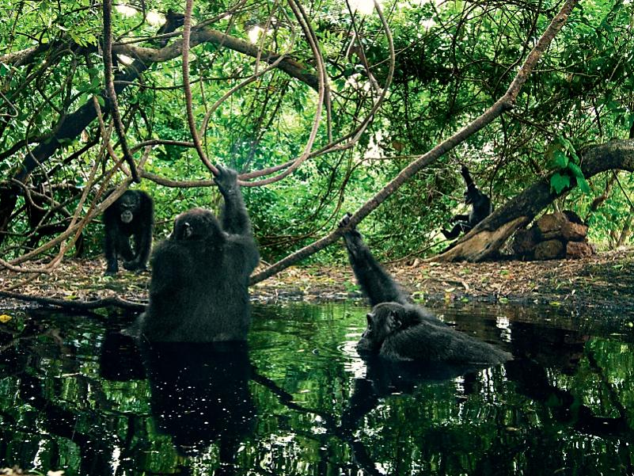

Slide 6
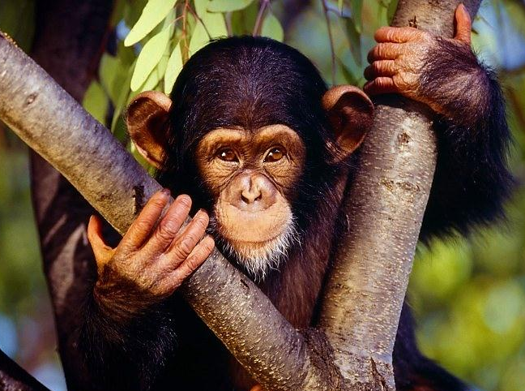

Slide 7
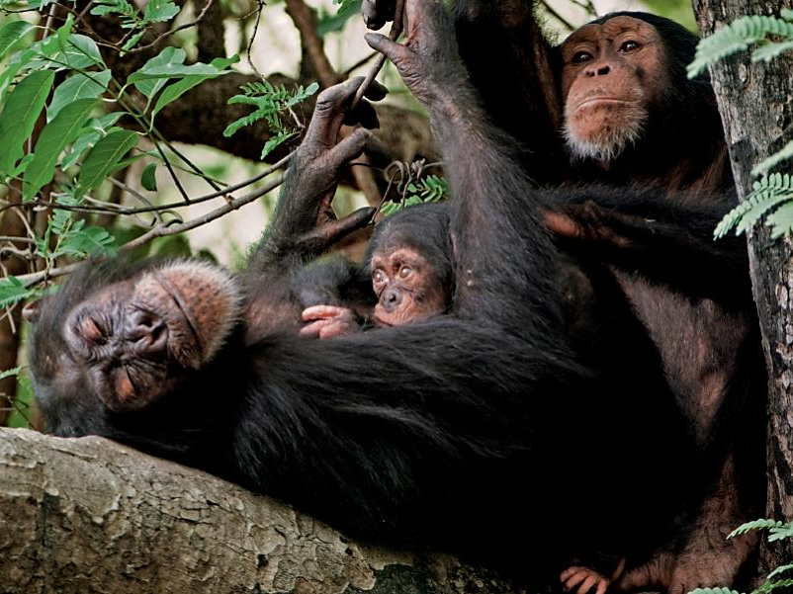

Slide 8
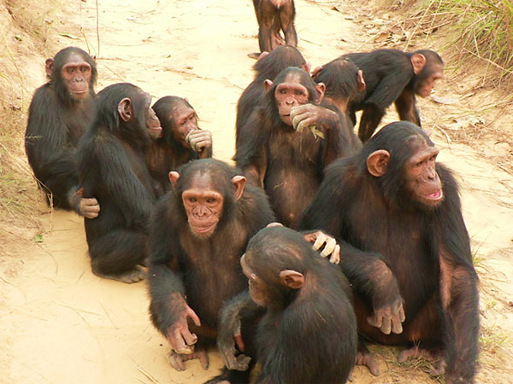
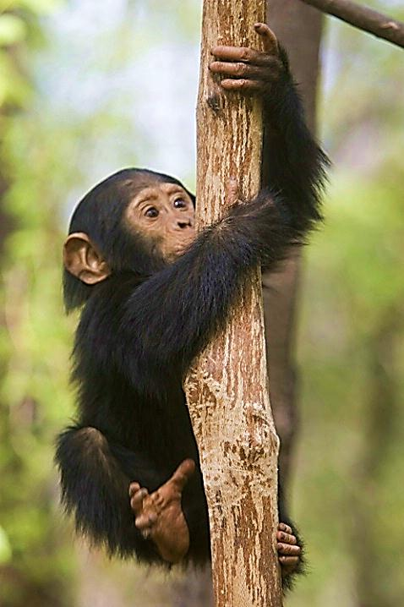
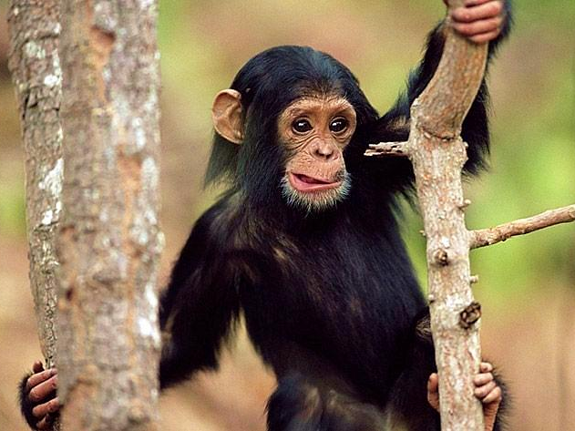

Slide 9

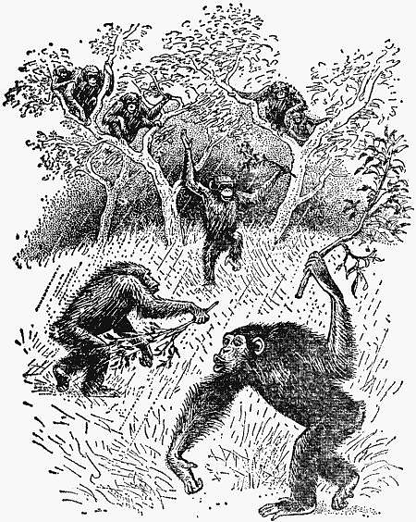

Slide 10



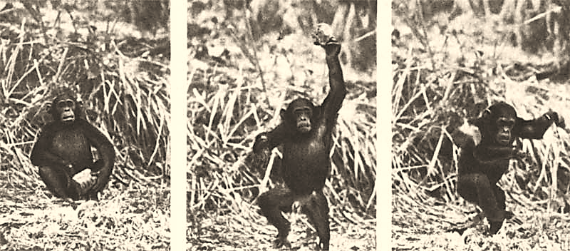


Slide 11


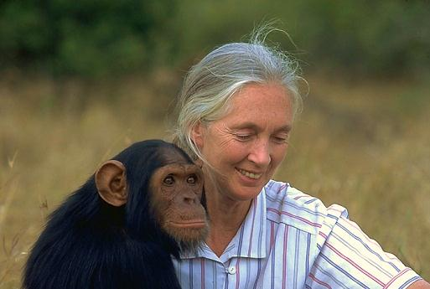
Постепенно шимпанзе начинают понимать, что я не опасна.
И после 15 месяцев наблюдения за ними мне разрешено подойти к небольшой группе шимпанзе не прячась. Я думаю, что это был один из самых счастливых и волнующих моментов моей жизни.

Slide 12
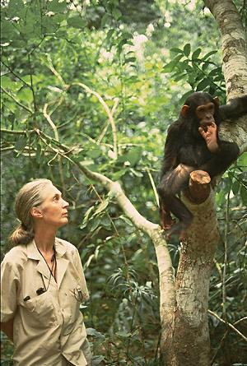

Первые дни трудностей
и разочарований позади.
Теперь обезьяны привыкают всё больше
и больше. Наблюдая
за ними, я испытываю огромное удовольствие.
Сколько открытий
ждет меня!

Slide 13
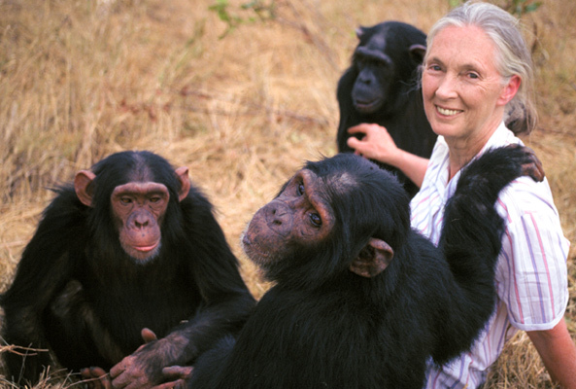
Величайшая опасность
для нашего будущего – безразличие.
Джейн Гудолл

Slide 14

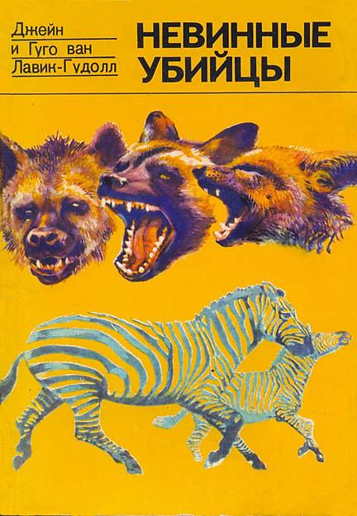
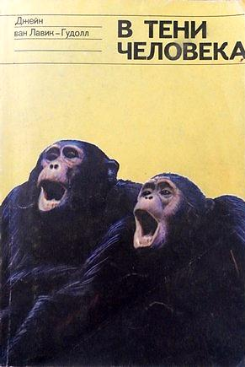

Slide 15
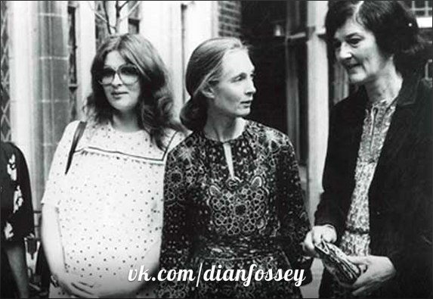
Бируте Галдикас, Джейн Гудолл и Дайан Фосси

Slide 16
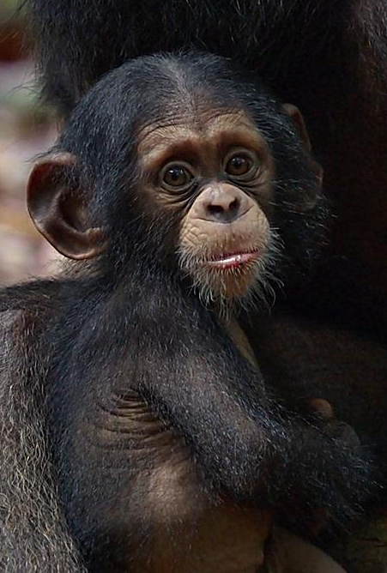
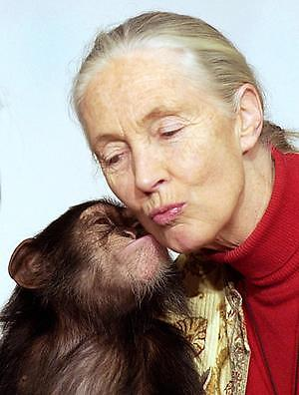

Slide 17
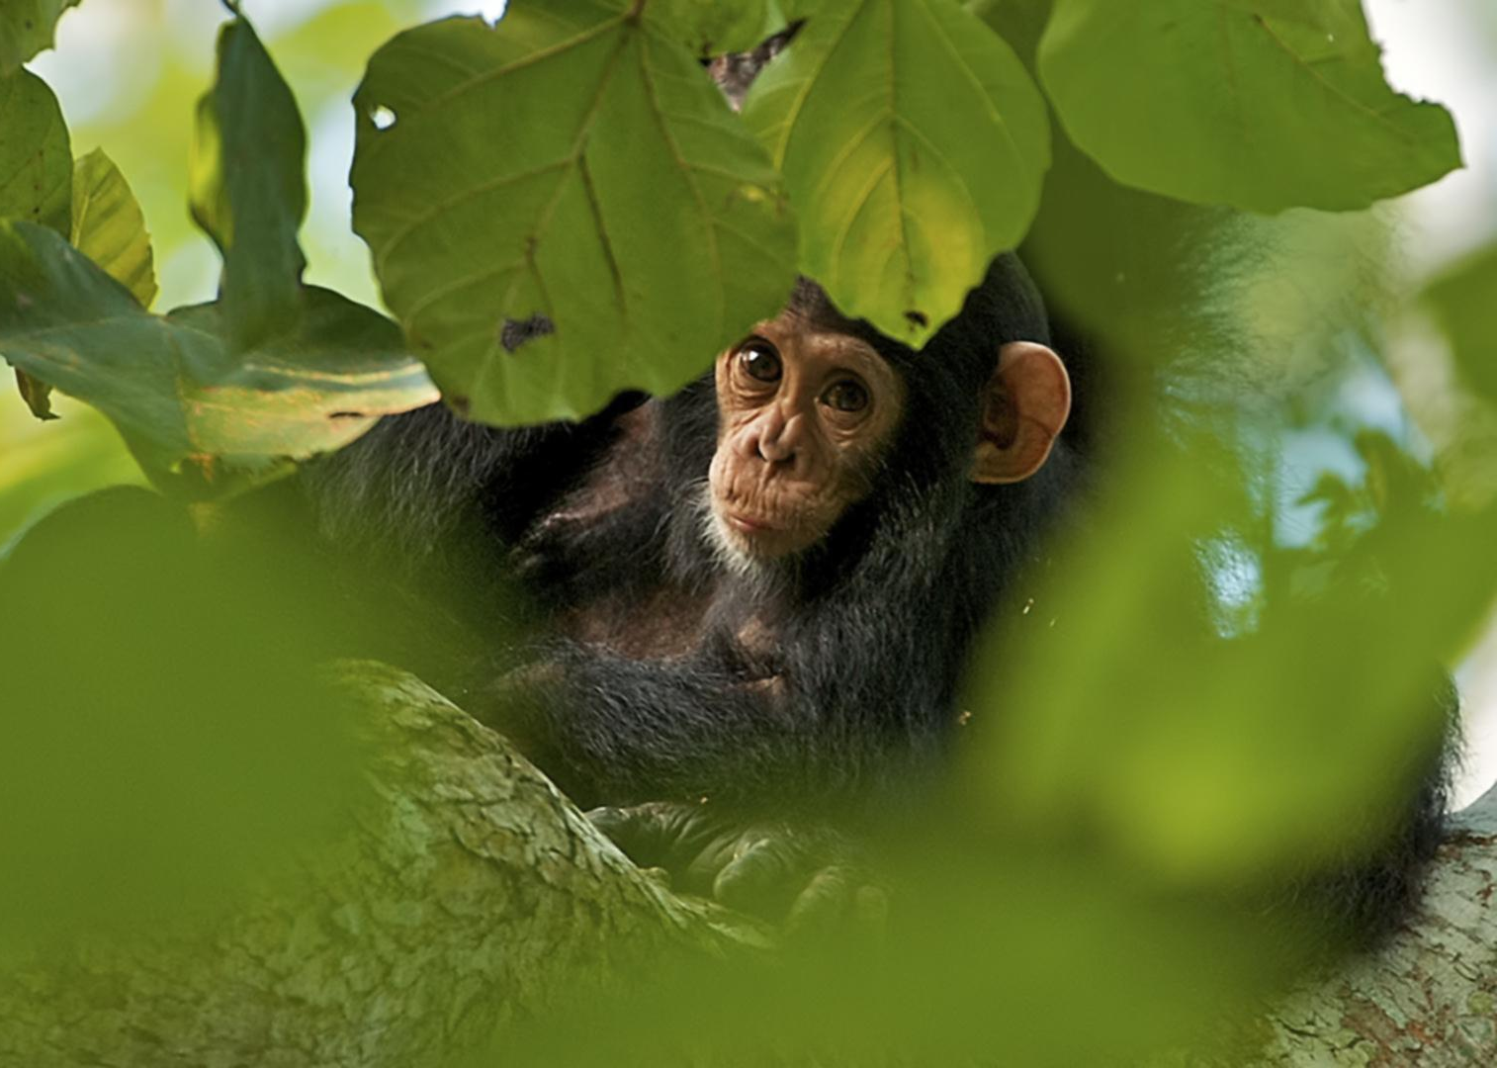
Спасибо за
внимание!
Состовитель Аношкина А.И.

